Slide 1
8. Neural Network
과목 : 강화학습
담당 교수 : 박태형 교수님
학과 : 지능로봇공학과
학번 : 2023042028
이름 : 권택주

Slide 2
목차
과제 정의
  Neural Network
    Hyperparameter
과제 풀이
  Neural Network
    Hyperparameter
과제 결과

Slide 3
과제 정의
Neural Network
  입력 데이터와 출력 데이터 사이의 비선형 관계를 학습하는 인공신경망 모델
  Hidden Layer와 Node를 통해 입력 데이터의 특징 추출, 예측 결과 생성
  역전파를 통해 가중치와 편향 갱신, 예측 오차 최소화.
Hyperparameter
  머신러닝, 딥러닝 모델 학습시키기 전 사용자가 직접 사전에 지정해 주는 설정 값.
  인공 뉴런이 연결된 링크에 부여된 가중치와 바이어스 값.
  Hidden Layer/Node, Optimizer, Activation Function, Weight Initialization, Learning Rate

Slide 4
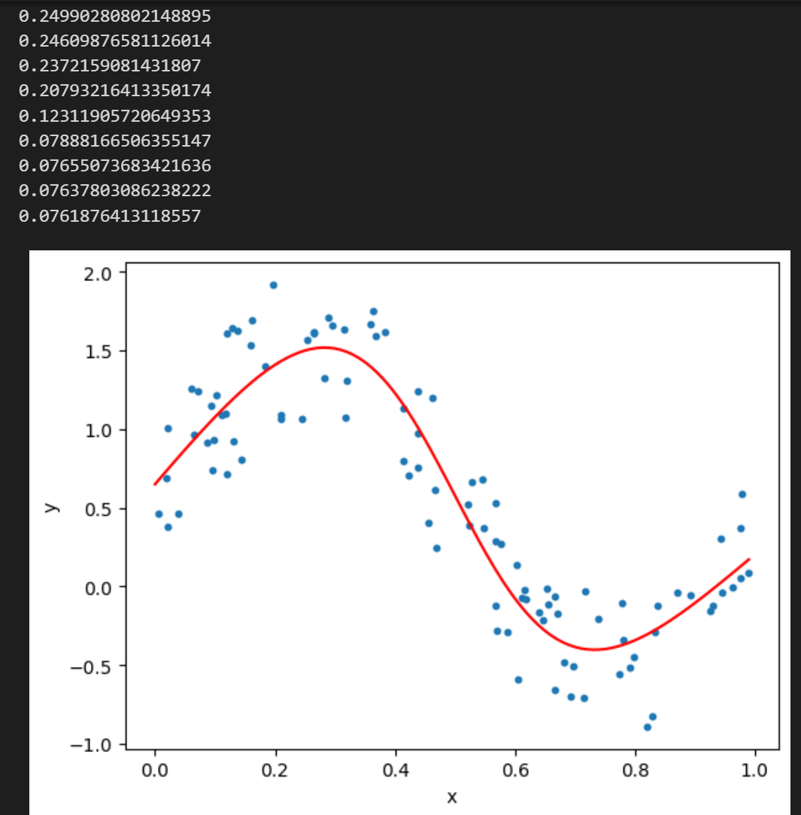
과제 풀이
Basic Code
  파란 점 : 잡음 포함 Training Data 100개
  빨간 선 : 학습된 신경망의 예측 결과
그래프 분석
  목표함수를 이용해 한 주기의 정형파 학습
  무작위 잡음이 0-1 범위에서 추가, 데이터가 전체적으로 위쪽으로 이동
  예측 곡선은 잡음이 포함된 데이터의 전체적 정형파 패턴 근사
  9000회 학습 시 출력 Loss 약 0.0762 기록
  Hidden Layer 1개, Node 10개의 기본 신경망으로 한 주기의 정형파 학습 수행
  입력 데이터 잡음으로 인해 예측 곡선 – Training Data 사이 오차 발생

Slide 5
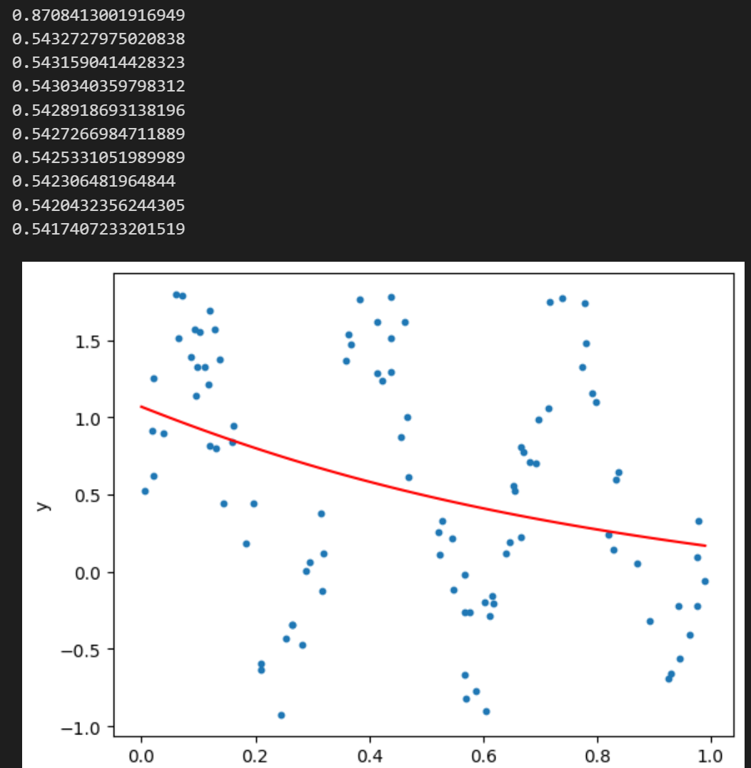
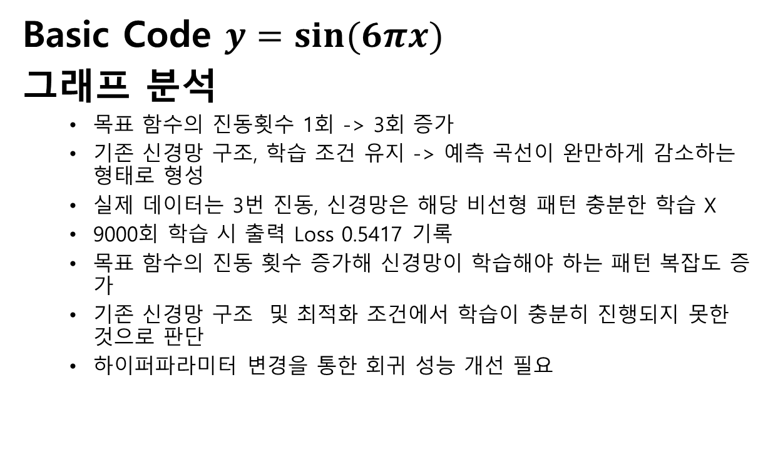
과제 풀이
Basic Code $y=sin⁡(6πx)$
그래프 분석
  목표 함수의 진동횟수 1회 -> 3회 증가
  기존 신경망 구조, 학습 조건 유지 -> 예측 곡선이 완만하게 감소하는 형태로 형성
  실제 데이터는 3번 진동, 신경망은 해당 비선형 패턴 충분한 학습 X
  9000회 학습 시 출력 Loss 0.5417 기록
  목표 함수의 진동 횟수 증가해 신경망이 학습해야 하는 패턴 복잡도 증가
  기존 신경망 구조 및 최적화 조건에서 학습이 충분히 진행되지 못한 것으로 판단
  하이퍼파라미터 변경을 통한 회귀 성능 개선 필요

Slide 6
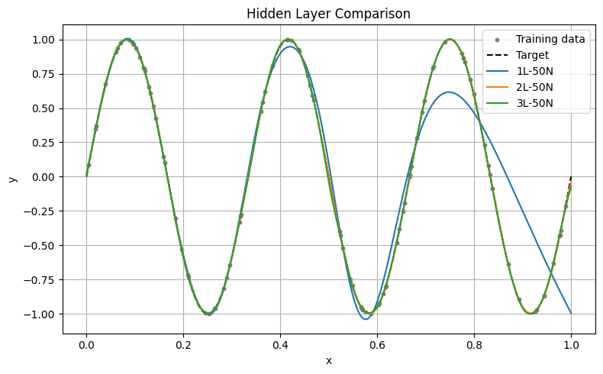
과제 풀이
Hidden Layer 비교
  1L-50N: 세 번째 정현파 구간에서 목표함수와 큰 오차 발생.
  2L-50N: 전체 구간에서 목표함수의 주기적 특성을 정확하게 근사.
  3L-50N: 2L-50N과 유사한 예측 성능을 나타내며 추가적인 성능 향상은 제한적.
  은닉층을 2개로 구성했을 때 정현파 학습 성능이 크게 개선됨.

Slide 7
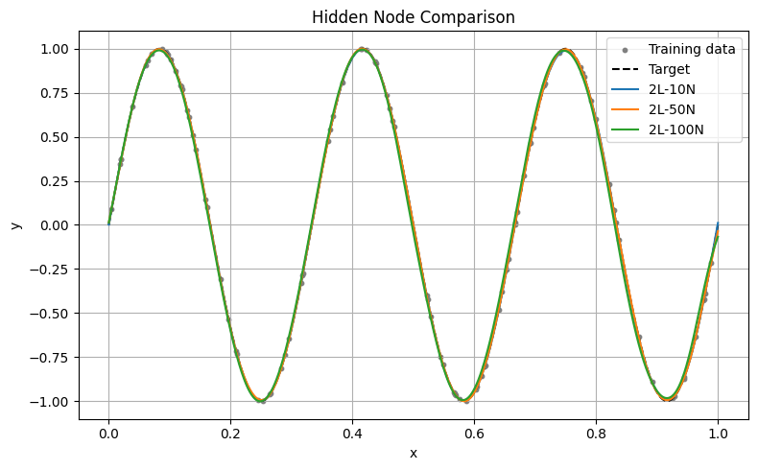
과제 풀이
Hidden Node 비교
  2L-10N, 2L-50N, 2L-100N 모두 목표함수에 근접한 예측 결과 도출.
  노드 수를 100개까지 증가시켜도 예측 정확도가 일관되게 향상되지는 않음.
  해당 실험에서는 10~50개 노드만으로도 정현파의 주기적 특성을 충분히 학습함.

Slide 8
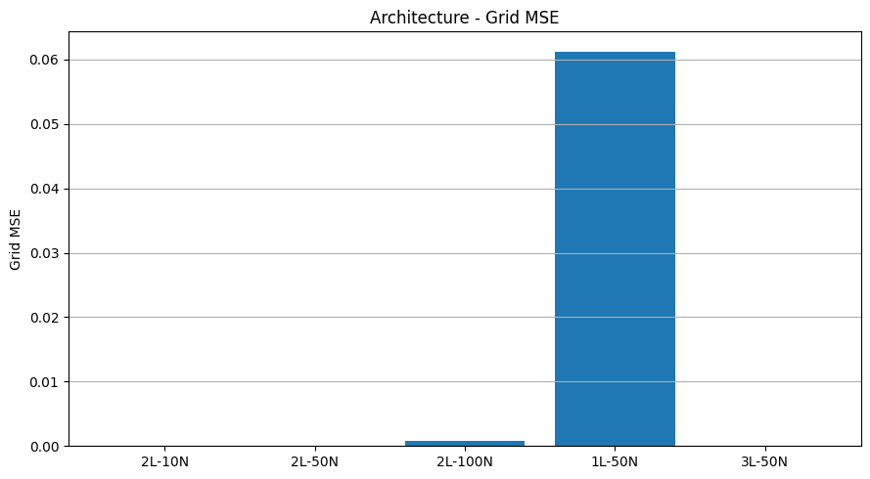
과제 풀이
Hidden Layer / Node MSE
  1L-50N의 Grid MSE는 약 0.061로 가장 큰 오차 기록.
  은닉층 2개 및 3개 구성에서는 Grid MSE가 크게 감소.
  2L-100N은 약 0.0008의 오차를 나타내며, 노드 수 증가에 따른 성능 향상은 확인되지 않음.
  은닉층의 깊이와 노드 수가 학습 정확도에 영향을 미치며, 적절한 네트워크 구조 선정이 필요함.

Slide 9
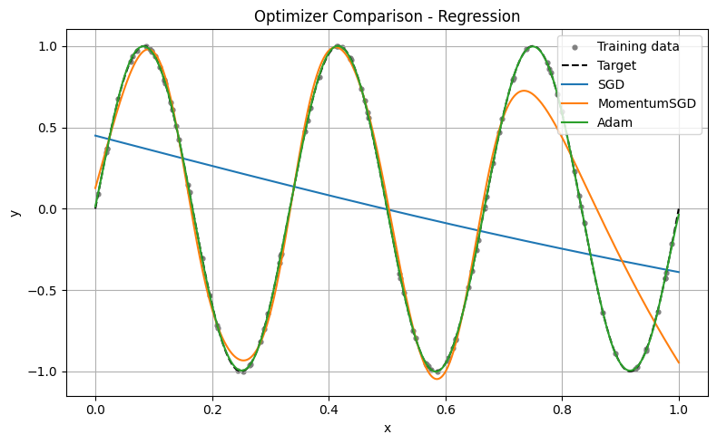
과제 풀이
2. Optimizer 회귀 결과 분석
  SGD: 예측 곡선이 직선에 가까워 정현파의 비선형 특성을 학습하지 못함.
  MomentumSGD: 초기 두 주기의 정현파를 근사하지만 마지막 구간에서 오차 발생.
  Adam: 전체 구간에서 목표함수와 거의 일치하는 예측 결과 도출.

Slide 10
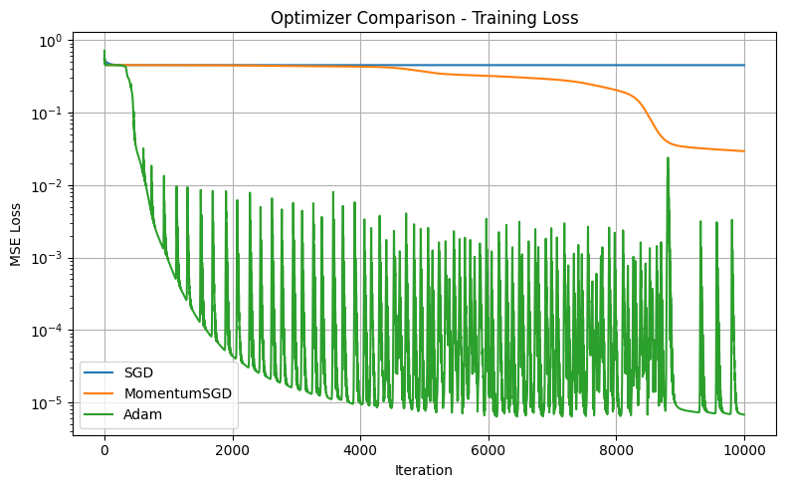
과제 풀이
2. Optimizer Training Loss 분석
  SGD: 약 0.45 수준에서 Loss가 유지되며 학습 정체 현상 발생.
  MomentumSGD: 학습 후반부부터 Loss가 감소하지만 수렴 속도는 상대적으로 느림.
  Adam: 학습 초기부터 Loss가 급격히 감소하며, 일시적인 진동에도 낮은 오차 수준에 도달함.

Slide 11
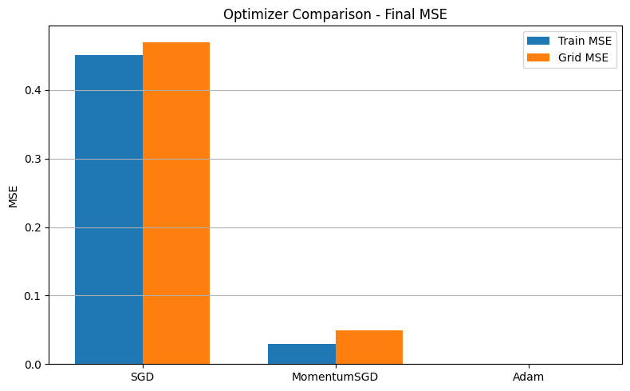
과제 풀이
2. Optimizer MSE
  SGD: Grid MSE 약 0.47로 가장 높은 오차 기록.
  MomentumSGD: Grid MSE 약 0.05로 SGD 대비 학습 정확도 개선.
  Adam: Train MSE와 Grid MSE 모두 매우 낮은 수준 기록.
  해당 실험에서 Adam이 가장 높은 예측 정확도와 빠른 학습 수렴 특성을 나타냄.

Slide 12
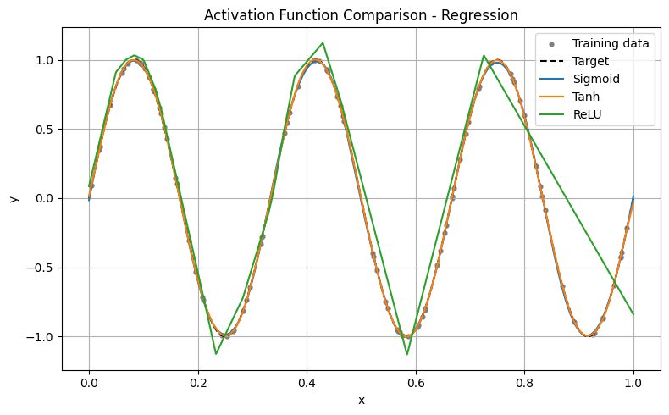
과제 풀이
3. Activation Function 회귀 결과 분석
  Sigmoid: 목표함수의 정현파 형태를 전반적으로 정확하게 근사.
  Tanh: 전체 구간에서 목표함수와 높은 일치도를 나타냄.
  ReLU: 일부 구간에서 급격한 기울기 변화와 직선 형태의 오차 발생.
  활성화 함수의 종류에 따라 비선형 함수의 학습 정확도에 차이가 발생함.

Slide 13
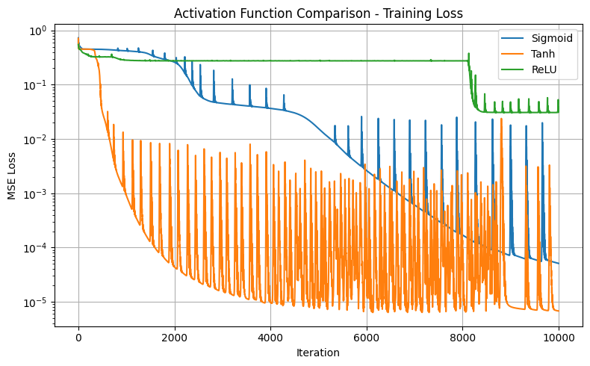
과제 풀이
3. Activation Function Training Loss 분석
  Sigmoid: 학습 초기 Loss 감소가 느리지만 후반부에는 낮은 수준으로 수렴.
  Tanh: 초기부터 Loss가 빠르게 감소하며 가장 빠른 수렴 특성을 나타냄.
  ReLU: 학습 중반까지 높은 Loss가 유지되며, 후반부에도 상대적으로 큰 오차 발생.

Slide 14
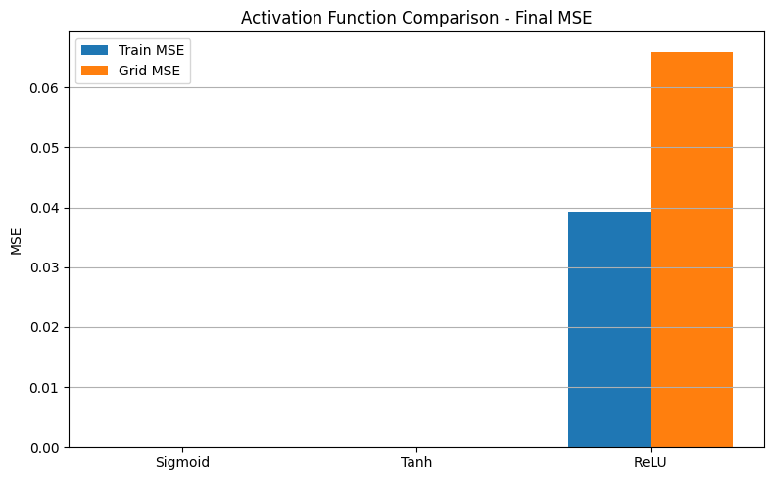
과제 풀이
3. Activation Function MSE
  Sigmoid와 Tanh는 Train MSE 및 Grid MSE 모두 매우 낮은 수준 기록.
  ReLU는 Train MSE 약 0.039, Grid MSE 약 0.066으로 가장 큰 오차 발생.
  Tanh는 빠른 수렴 속도와 높은 정현파 근사 정확도를 나타냄.
  해당 정현파 회귀 실험에서는 Tanh가 가장 효율적인 학습 결과를 보임.

Slide 15
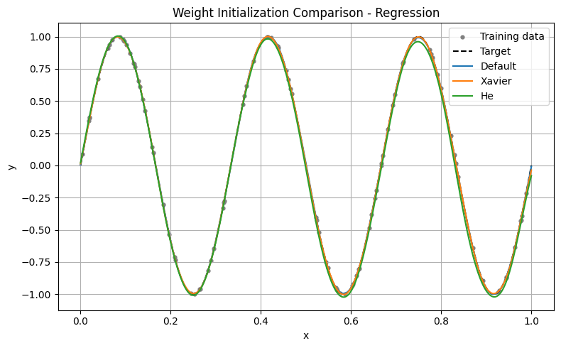
과제 풀이
4. Weight Initialization 회귀 결과 분석
  Default: 정현파의 주기적 특성을 안정적으로 학습하며 높은 예측 정확도 확보.
  Xavier: 전체 구간에서 목표함수와 높은 일치도를 나타냄.
  He: 정현파의 극댓값과 극솟값 부근에서 상대적으로 큰 편차 발생.
  가중치 초기화 방식에 따라 최종 예측 결과에 미세한 차이가 발생함.

Slide 16
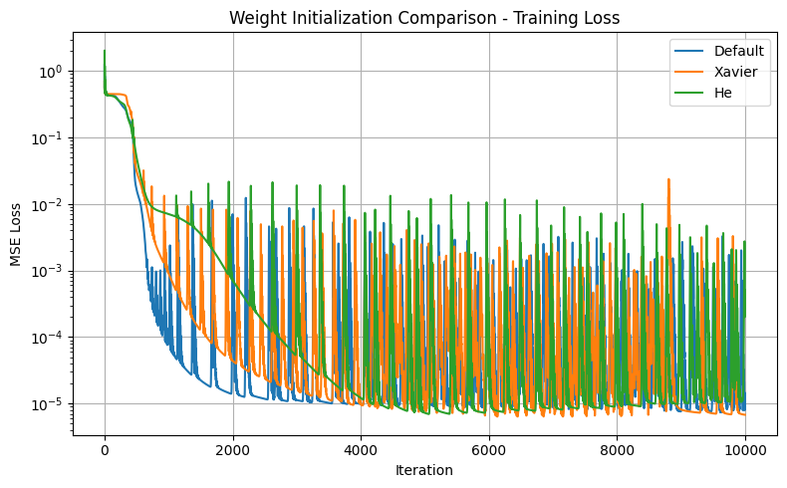
과제 풀이
4. Weight Initialization Training Loss 분석
  Default: 학습 초기 Loss가 빠르게 감소.
  Xavier: 점진적으로 Loss가 감소하며 낮은 오차 수준으로 수렴.
  He: 학습 과정에서 상대적으로 큰 Loss 진동이 관찰됨.
  모든 초기화 방식에서 최종적으로 낮은 학습 오차에 도달함.

Slide 17
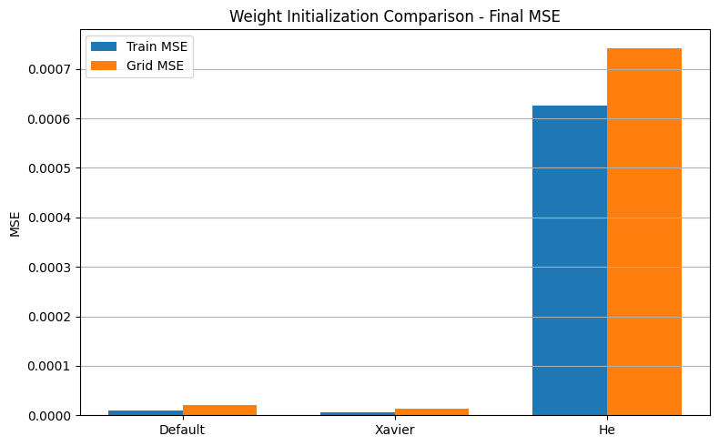
과제 풀이
4. Weight Initialization MSE
  Xavier: 가장 낮은 Grid MSE를 기록하며 높은 예측 정확도 확보.
  Default: Xavier와 유사하게 낮은 MSE를 기록.
  He: Grid MSE 약 0.00074로 세 가지 초기화 방식 중 가장 높은 오차 기록.
  해당 실험에서는 Xavier 초기화가 가장 우수한 최종 예측 정확도를 나타냄.

Slide 18
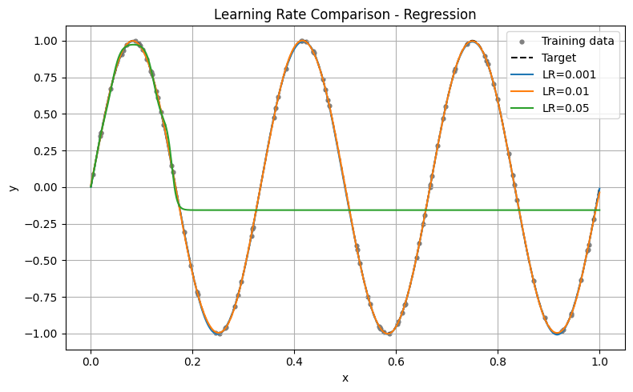
과제 풀이
5. Learning Rate 회귀 결과 분석
  LR=0.001: 목표함수의 전체 정현파 형태를 안정적으로 근사.
  LR=0.01: 목표함수와 높은 일치도를 나타내며 안정적인 예측 결과 도출.
  LR=0.05: 일부 구간 이후 출력값이 일정하게 유지되며 정현파 학습 실패.
  학습률이 지나치게 증가할 경우 학습 불안정과 예측 성능 저하가 발생함.

Slide 19
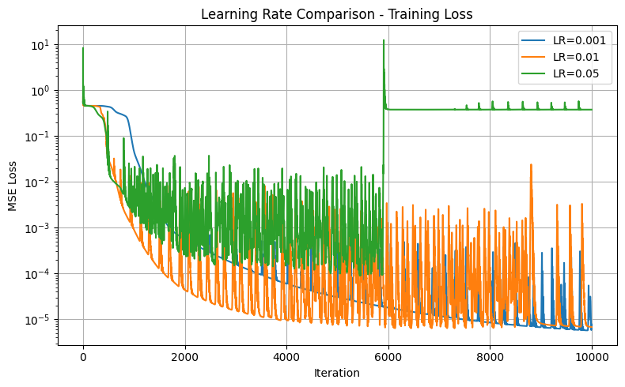
과제 풀이
5. Learning Rate Training Loss 분석
  LR=0.001: Loss가 점진적으로 감소하며 비교적 느린 수렴 특성 발생.
  LR=0.01: 초기부터 Loss가 빠르게 감소하며 낮은 오차 수준으로 수렴.
  LR=0.05: 약 5,800회 반복 이후 Loss가 급격히 증가하고 높은 수준에서 정체됨.
  해당 실험에서는 LR=0.01이 빠른 수렴 속도와 안정적인 학습 결과를 나타냄.

Slide 20
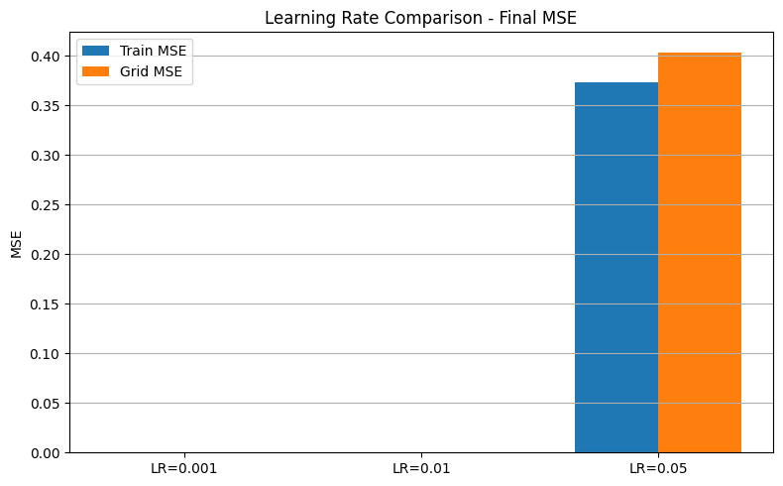
과제 풀이
5. Learning Rate MSE
  LR=0.001과 LR=0.01은 Train MSE 및 Grid MSE 모두 매우 낮은 수준 기록.
  LR=0.05는 Grid MSE 약 0.40으로 예측 정확도가 크게 감소.
  LR=0.01은 LR=0.001보다 빠른 수렴 특성을 나타내면서 낮은 최종 오차 확보.
  적절한 Learning Rate 설정이 학습 안정성과 수렴 속도에 중요한 영향을 미침.

Slide 21
과제 결과
Hidden Layer / Node
  은닉층 1개 -> 2개 증가시 정현파의 학습 정확도 크게 개선
  은닉층 2개 이상에서 추가적인 깊이 증가에 따른 제한적인 성능 향상
  노드 수 10 – 50개에서도 충분한 학습 성능. 노드 수 증가에 다른 오차 감소는 일관되지 않음
Optimizer
  SGD는 학습 정체 현상 발생, 정현파 근사에 실패
  MomentumSGD는 SGD 대비 학습 정확도 개선, 일부 구간에서 오차 발생
  Adam은 가장 빠른 수력 특징과 낮은 최종 MSE 기록

Slide 22
과제 결과
3. Activation Function
  Sigmoid와 Tanh는 정형파의 비선형 특징을 안정적으로 학습
  Tanh는 가장 빠른 Loss 감소와 높은 예측 정확도를 나타냄
  ReLU는 일부 구간에서 큰 오차 발생, 상대적으로 낮은 학습 성능 기록
4. Weight Initialization
  Default와 Xavier는 높은 예측 정확도와 낮은 MSE를 기록
  He는 다른 초기화 방식에 비해 높은 최종 MSE 발생
  활성화 함수 및 네트워크 구조를 고려한 초기화 방식 선정 필요

Slide 23
과제 결과
5. Learning Rate
  LR = 0.001 : 안정적인 학습이 가능하지만, 상대적을 느린 수렴 속도 발생
  LR = 0.01 : 빠른 수렴 속도와 낮은 최종 MSE를 동시에 확보
  LR = 0.05 : 학습 도중 Loss가 급격히 증가하며 정상적인 정현파 학습 실패
  본 실험에서는 LR = 0.01이 가장 적절한 학습률로 확인됨

Slide 24
분석
분석
  Hidden Layer / Node: 은닉층 2개 구성에서 높은 정현파 근사 정확도를 확보했으며, 노드 수 증가에 따른 추가적인 성능 향상은 제한적.
  Optimizer: Adam이 가장 빠른 학습 수렴 특성과 높은 예측 정확도를 나타냄.
  Activation Function: Tanh가 빠른 Loss 감소와 안정적인 학습 성능을 기록.
  Weight Initialization: Xavier가 가장 낮은 최종 Grid MSE를 기록.
  Learning Rate: 0.01에서 빠른 수렴과 낮은 예측 오차를 확보.
  하이퍼파라미터 설정에 따라 학습 수렴 속도와 최종 예측 정확도에 유의미한 차이가 발생함.

Slide 25
고찰
고찰
  신경망의 깊이와 노드 수를 증가시켜도 학습 정확도가 항상 향상되는 것은 아니며, 목표함수의 복잡도를 고려한 네트워크 설계 필요
  Optimizer와 Learning Rate 설정에 따라 학습 정체 및 불안정 현상이 발생하므로 적절한 최적화 조건 선정이 중요함
  Activation Function과 Weight Initialization의 조합이 학습 안정성과 예측 정확도에 영향을 미칠 수 있음을 확인함.
  동일한 데이터와 반복 횟수에서도 하이퍼파라미터에 따라 상이한 학습 결과가 도출됨.
  향후 하이퍼파라미터의 조합별 실험과 반복 학습을 통해 성능의 일관성 및 일반화 능력을 추가적으로 검증할 필요가 있음.

